Slide 1
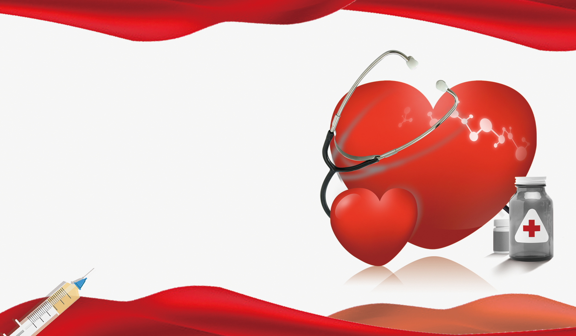
奥拉西坦葡萄糖注射液
规格：250ml：奥拉西坦6g与葡萄糖6.875g
哈尔滨三联药业股份有限公司

Slide 2
目录
01 药品基本信息
02安全性
03有效性
04创新性
05公平性

Slide 3
1
药品基本信息
通用名：奥拉西坦葡萄糖注射液
注册规格：250ml：奥拉西坦6g与葡萄糖6.875g
中国大陆首次上市时间：2022年5月
独家产品
是否OTC药品：否
参照药品建议：丁苯酞氯化钠注射液

Slide 4
01药品基本信息
【适应症】用于脑损伤及其引起的神经功能缺失、记忆与智能障碍等症的治疗。
【疾病基本情况】脑损伤为常见的疾病，主要由交通事故、坠落等引起脑外伤和脑溢血脑栓塞引起的脑中风。在我国每年有150万的脑损伤患者和250万的脑中风患者，在急性期后会有神经、记忆智能方面的损伤，据估计，中国的创伤性脑损伤人群死亡率约为每13例/10万人。增加适合的药品进入医保目录能大大增加患者的需求。
【用法用量】静脉滴注。每日一次，每次6g，可酌情增减用量，用药疗程为2~3周。
国外上市奥拉西坦注射液的用药剂量范围为每日2~8g，但国内尚无低于4g、高于6g的用药经验。

Slide 5
02安全性
不良反应情况：
据国外文献报道，奥拉西坦的不良反应少见，偶见皮肤瘙痒、恶心、精神兴奋、睡眠紊乱，但症状较轻，停药后可自行恢复。
应用注射用奥拉西坦进行了临床试验，结果显示注射用奥拉西坦与吡拉西坦注射液的安全性均较好，两组均未发生严重不良事件。
毒理研究
动物研究显示，奥拉西坦小鼠灌胃给药10g/kg、静注给药2g/kg和大鼠灌胃给药10g/kg均未见动物死亡；未见致突变性、致癌作用及生殖毒性。
动物实验和临床试验结果均显示奥拉西坦葡萄糖注射液安全性较好。

Slide 6
03有效性
临床疗效PP、ITT分析均显示奥拉西坦组疗效优于疗效吡拉西坦组；通过格拉斯哥昏迷量表评分、神经功能缺损成都总得分、MMSE量表总得分、Blessed-Roth量表总得分（含日常活动能力改变小结积分，习惯改变小结积分和人格、兴趣、内驱力改变小结积分三部分）结果显示，用药后11天、21天两组均与用药前有显著差异，奥拉西坦组和吡拉西坦组差异显著，说明本品具有确切的实际疗效，且奥拉西坦组优于吡拉西坦组。
临床指南/诊疗规范推荐：
医学指南 | 指南摘要
《中国痴呆与认知障碍诊治指南》2015版 | 奥拉西坦可改善AD、VaD、混合型痴呆及MCI引起的认知损害（II级证据、专家共识）
《临床路径治疗药物释义神经内科分册》 | 适用于轻中度血管性痴呆、老年性痴呆以及脑外伤等症引起的记忆与智能障碍。
《脑小血管病相关认知功能障碍中国诊疗指南2019》 | 奥拉西坦对VCI患者的认知功能和总体临床均有改善（IIb级证据）。亦有Meta分析结果表明，奥拉西坦对VCI患者的临床疗效、认知功能、总体功能均有改善作用（IIb级证据）
《卒中后认知障碍管理专家共识2021》 | 奥拉西坦对改善PSCI的认知功能可能有效（IIb级推荐、B级证据）
《老年高血压合并认知障碍诊疗中国专家共识(2021版) 》 | 奥拉西坦VCI的治疗可能有效

Slide 7
04创新性
创新点：本品为国内首家上市的原化学药品3.3类新药，填补国内该产品输液剂型空白，提高了临床应用的便捷性；处方研究优化了葡萄糖的配比，使产品渗透压与人体血浆等渗，并且在生产工艺中去除了活性炭，在确保产品细菌内毒素安全的前提下，有效避免了使用活性炭引入的不明杂质和无法在工艺中去除的细微不溶性微粒，质量研究针对杂质谱、元素杂质、基因毒杂质等进行系统研究，并提高了杂质控制要求，进一步提高了药品的安全性。
优势：原奥拉西坦注射剂必须在医院的配液中心经二次配置成输液方可使用，在打开安瓿或铝盖和多次对胶塞穿刺操作过程中产生大量的玻璃碎屑和不溶性微粒，给患者带来很大安全隐患，也导致医护人员工作量增大，更可能造成二次污染及二次配药的差错。本品在临床上不需配置操作，能有效避免上述危险的发生，减少二次配置的耗材使用，应用更加便捷。另本品规格为6g，与原奥拉西坦注射剂（1g/支）6支相比，能够有效降低患者用药成本。

Slide 8
05公平性
脑损伤为常见的疾病，主要由交通事故、坠落等引起脑外伤和脑溢血脑栓塞引起的脑损伤。在我国每年有150万的脑损伤患者和250万的脑中风患者，在急性期后会有神经、记忆智能方面的损伤，据估计，中国的创伤性脑损伤人群死亡率约为每13例/10万人。
奥拉西坦葡萄糖注射液对脑损伤引起各种神经功能缺失、记忆与智能障碍有明确疗效，并广泛用于临床治疗。一次一瓶，一日只用一次，大大降低了使用次数，减轻了患者负担。另一方面，我们的奥拉西坦葡萄糖注射液作为即开即用型产品，大大降低了配置时间，并降低了输液配种中产生的输液不良反应率。
现代中国，全民医保农保的前提下，脑损伤在医院属于常见疾病。患者需要奥拉西坦葡萄糖注射液这样的药品来改善神经功能，提高记忆和智能功能，在医保予以报销的前提下使用，提高生活质量。
近十多年来，奥拉西坦药品广泛运用于医院临床，在挽救患者生命和提高生活质量上发挥了很大作用。之前较多省份把奥拉西坦纳入本省省级医保目录中，目前已经停用。在最新版国家医保目录中没有纳入，我们建议将奥拉西坦葡萄糖注射液纳入国家医保谈判目录，更好的为广大患者使用和服务。
在国家多部门的指导下，社会各级医院严格按照说明书使用药品。在需要扩大使用时，也必须征询患者及家属的同意方可使用。奥拉西坦葡萄糖注射液如能纳入国家医保谈判目录，可将适应症作为限制，明确神经功能降低患者使用不超过2周，记忆及智能障碍患者使用不超过3周。确保患者能用上药品治疗疾病，又不至于滥用。

